Slide 1
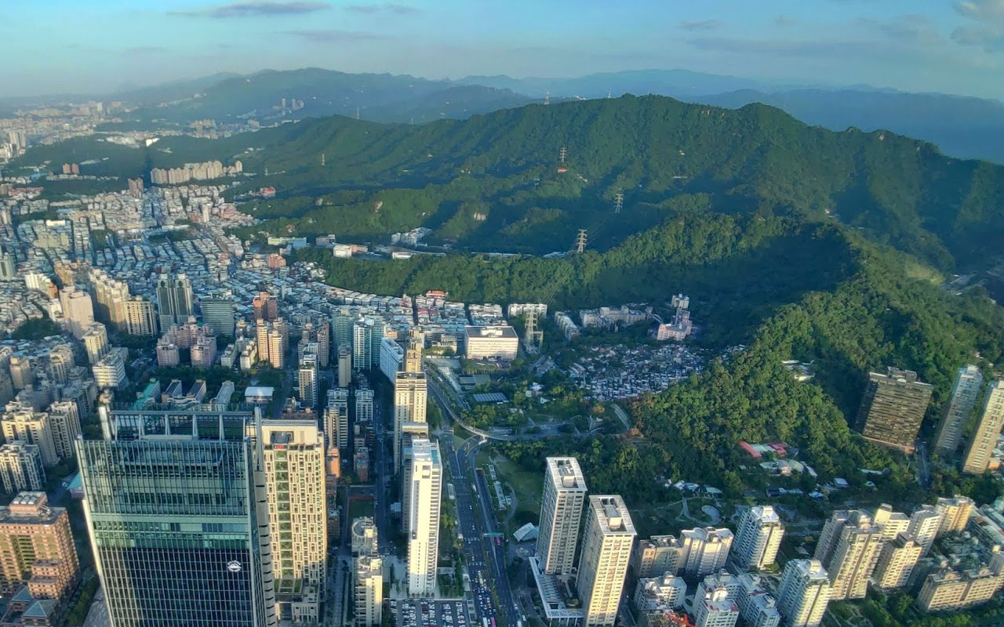
信義松友生活社區再生計畫
住民權益
宜居社區
生活服務
創生利民
集約改造
人本智慧
永續經營
松友生活社區發展再生協會
知見生活開發．都更顧問
114年11月

Slide 2
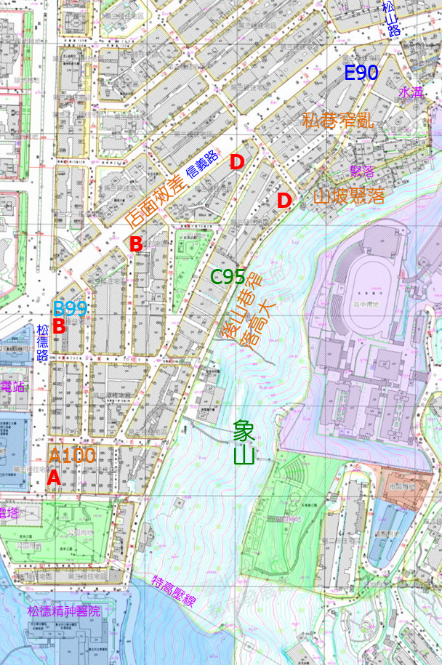
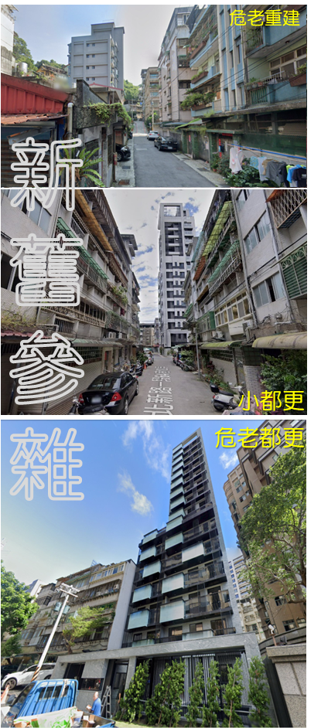
就地更新新貧區
認清自己
信義計畫旁
貧民區
老舊社區格局差
全區超容分回不足
鄰避盲缺房價差
分不足
環境差
機能無
鄰避多
房價低
新貧區
住戶無共識
條件太差
建商無意願
再生計畫
全域解決方案
Total Solution
都更整合
二十五年無成
Notes:
針對區位環境、開發歷史、關鍵議題、發展趨勢、優勢資源、再生策略、開發規劃、目標效益、實施策略、方案選擇、未來願景

Slide 3
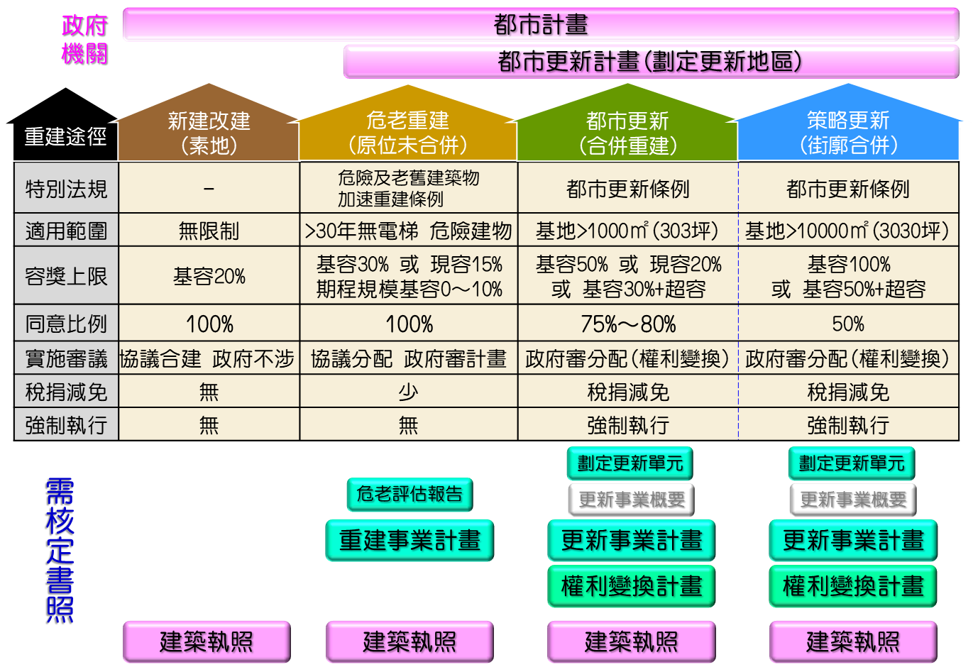
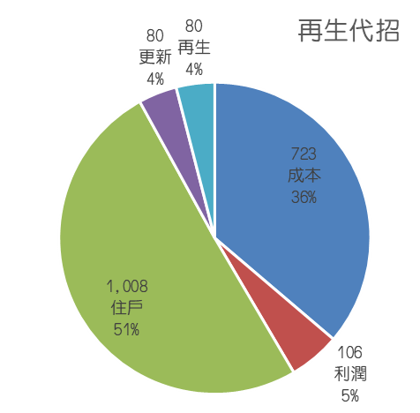
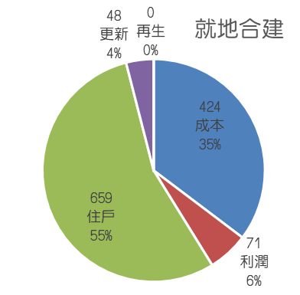
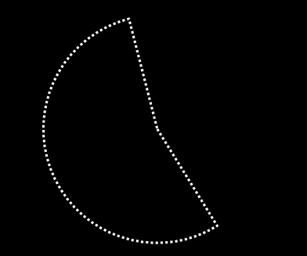
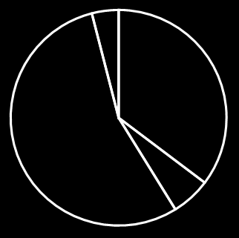
再生計畫位階功效
容積率225%
爭取容積360%
再生計畫
都市更新計畫＋都市計畫變更
＋劃定更新單元規則
策略更新＋爭取增容300%～400%
可建容積=360%x(1+100%)=7.2
建商提送
分不足
環境差
機能無
鄰避多
房價低
新貧區
多分回
環境佳
機能全
創共生
房價商
新貴區
(1+20%) （1+35%) (1+50%)
可建容積 2.7 3.04 3.375
現況都更

Slide 4
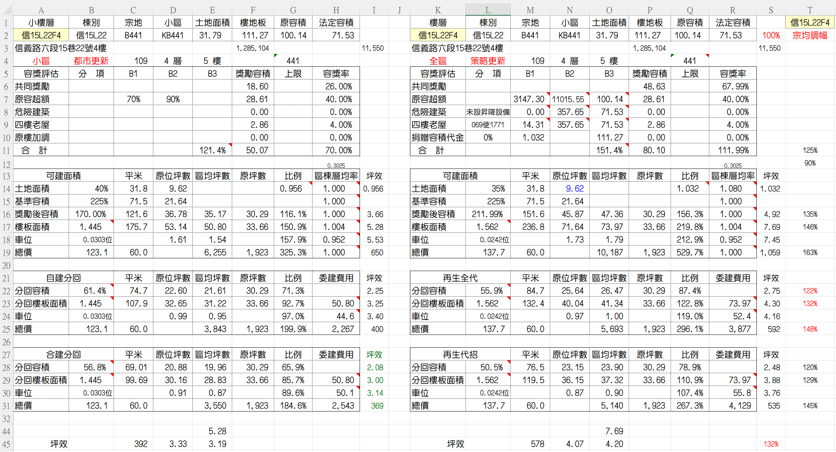
策略更新初步模擬
現況假設：各樓層建物面積相同，土地相同平均持分
臺北市都市更新事業(重建區段)建築物工程造價要項
數值僅供參考 範圍容獎 建築規劃 途徑方式 估價分配 定案核算為準
現況
更新
現況
更新

Slide 5
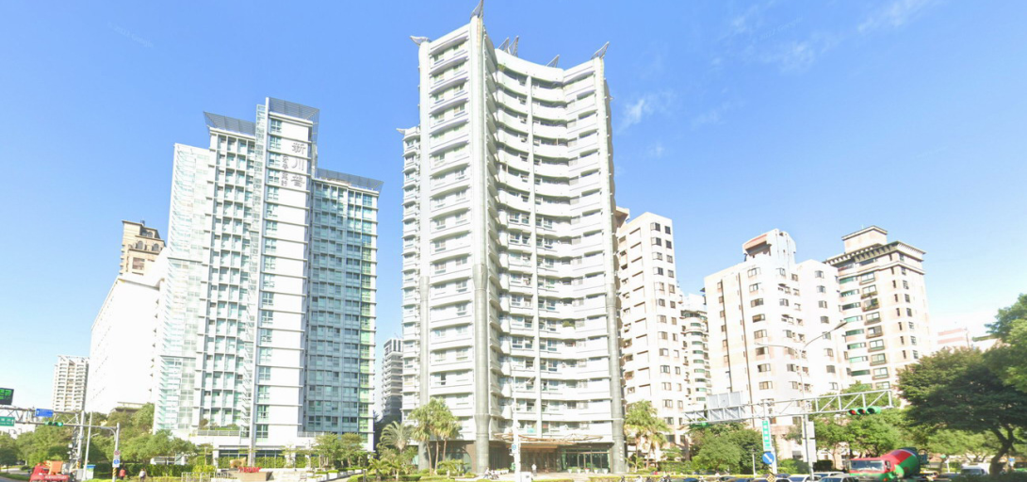
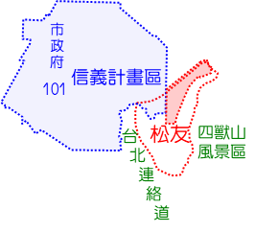
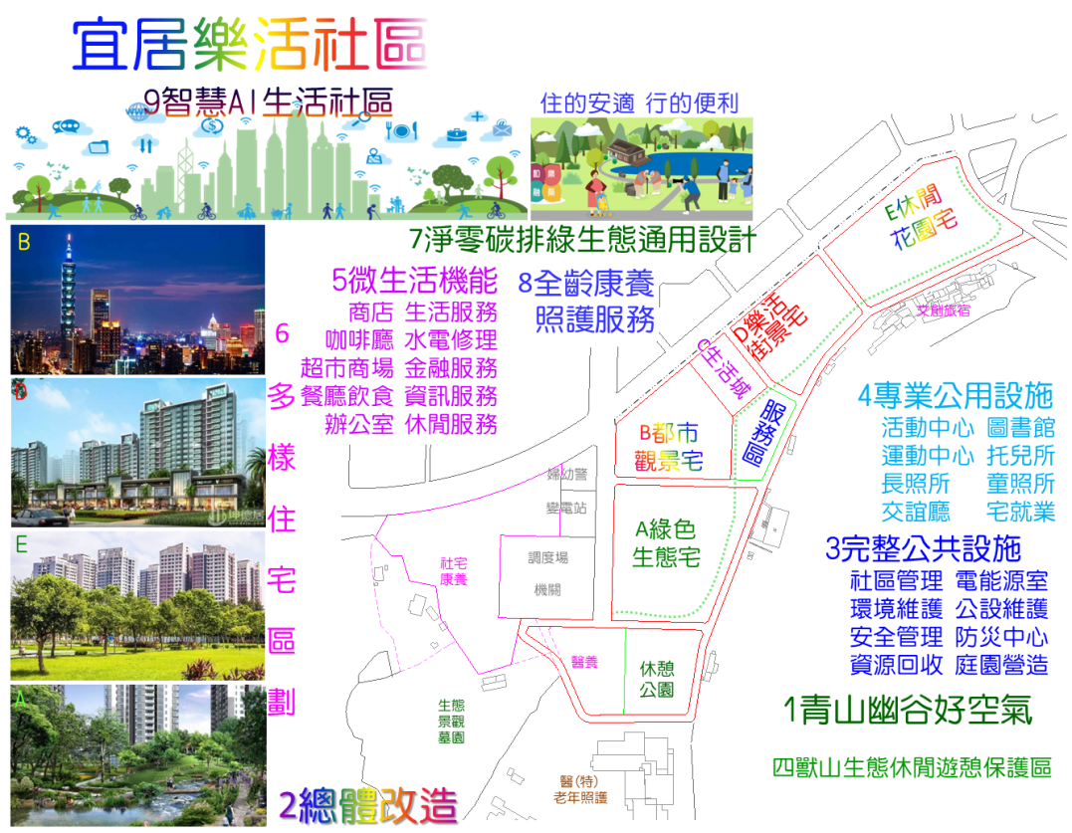

共建宜居樂活社區
完善宜居社區方案
全社區改造更新
生活＋多樣住宅區劃
生活服務社區
全齡智慧生活照護
一站式生活集約服務
都市交通整治
信義路拓寬
後山巷拓寬
都市景觀環境
綠地街廓建築
高壓線地下化
山坡聚落整治
生命園區
活化加持福利政策
醫養園區+社會住宅
都市再生策略
集約發展、區域均衡、創生改造
比一般都更
實質效益1.9倍
經濟效益2.4倍
住民效益1.4倍
外環境最優
內環境創生
永續經營
共生園區
生活社區
都市更新
集約改造
新創開發
資源整合
再生更新
社區治理
生活社服
永續經營

Slide 6
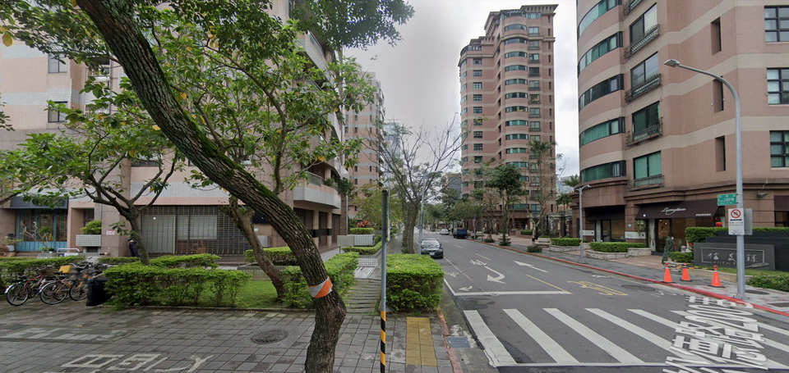
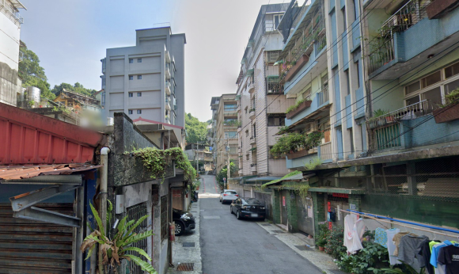
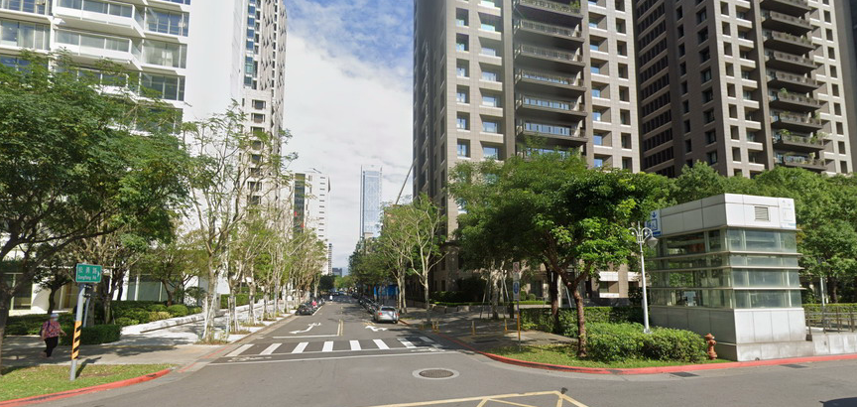

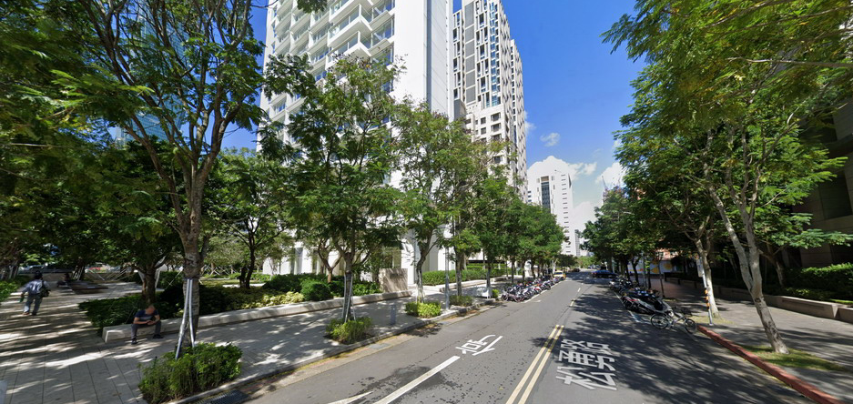
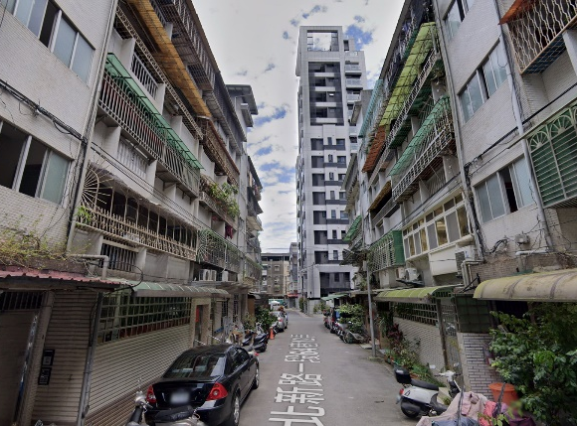
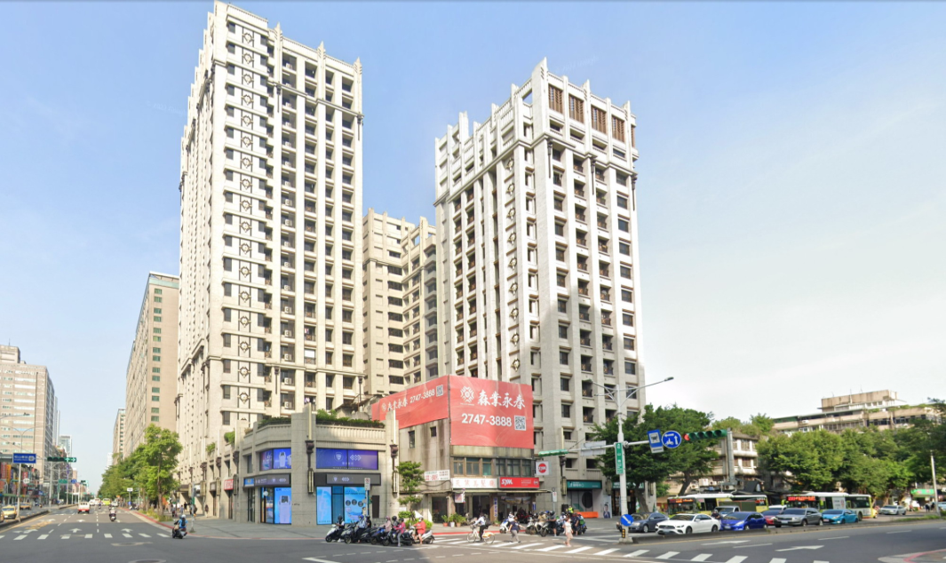
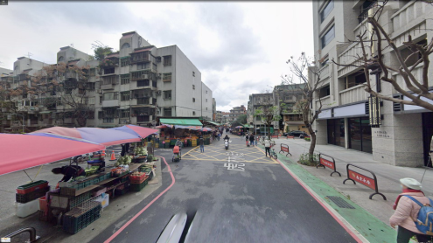
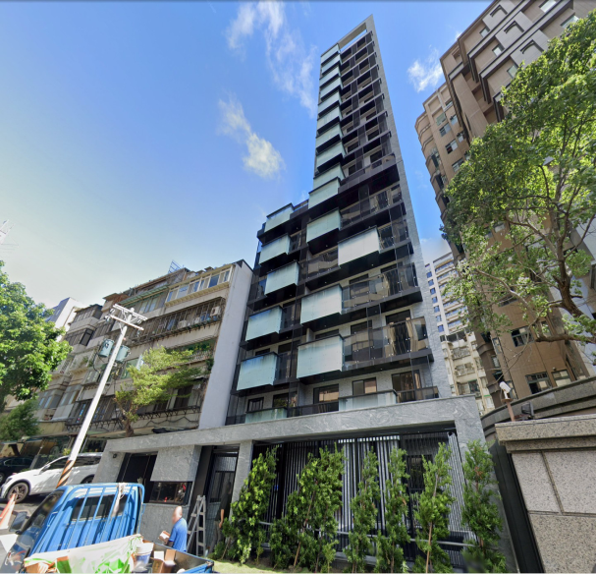
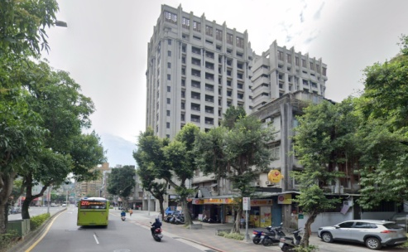
住民需要再生
再生新貴區
+30%～
等10年→小建商
新舊參雜
危老重建
我們如果沒有在創造我們想要的環境，就是在創造我們不要的環境
共識苦等30年
→大建商？
有門面無環境
等20年→自建
分不足環境差
機能無鄰避多
信義旁新貧區
都市更新後巷
都市更新門面
都市更新側邊
危老重建

Slide 7
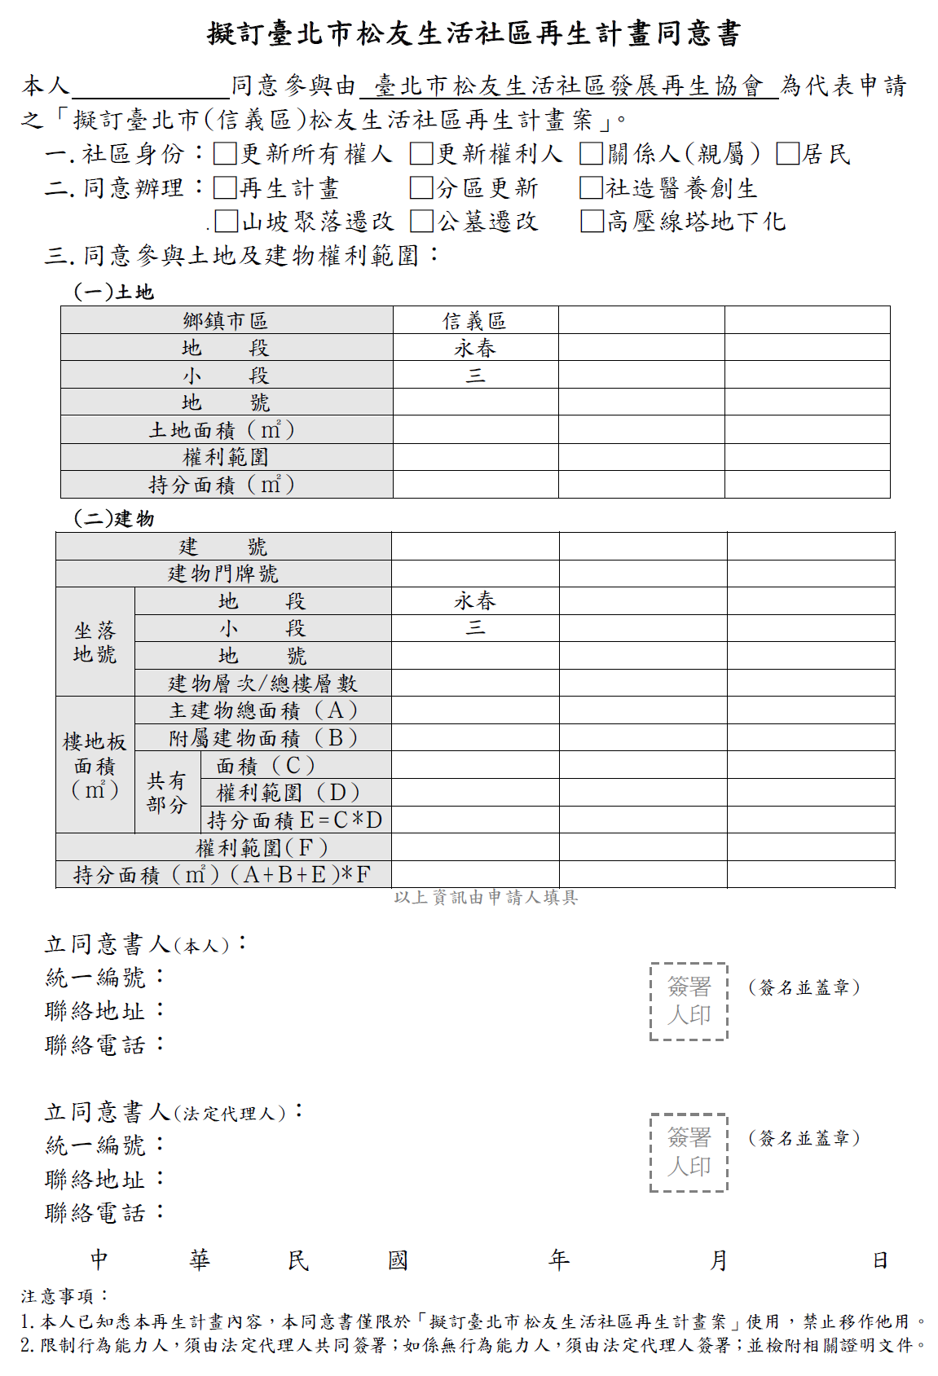

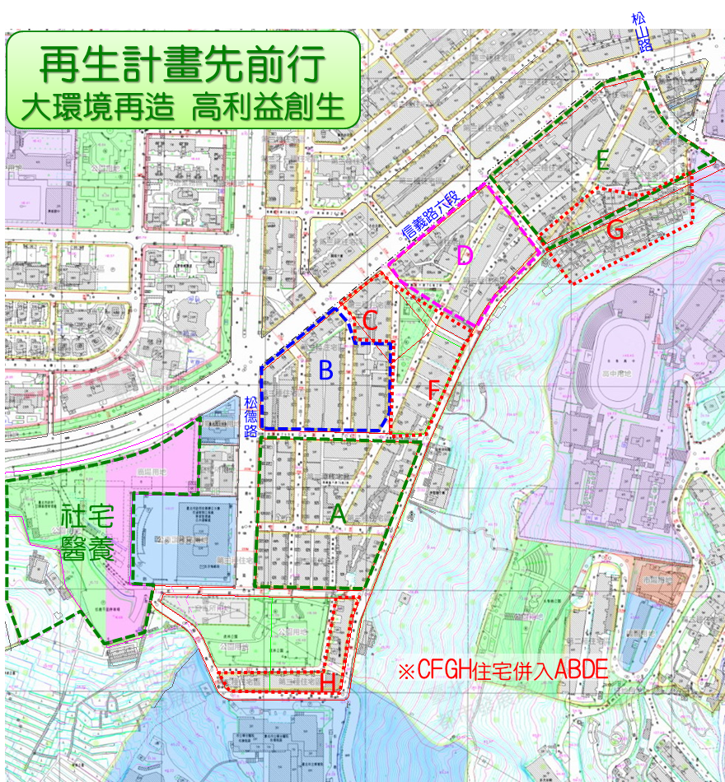
加入計畫爭取權益
身份、房地產資料驗證
所有權人 權利人 親屬 居民
山坡聚落
分區更新
社造創生
高壓線塔
凌波公墓

Slide 8
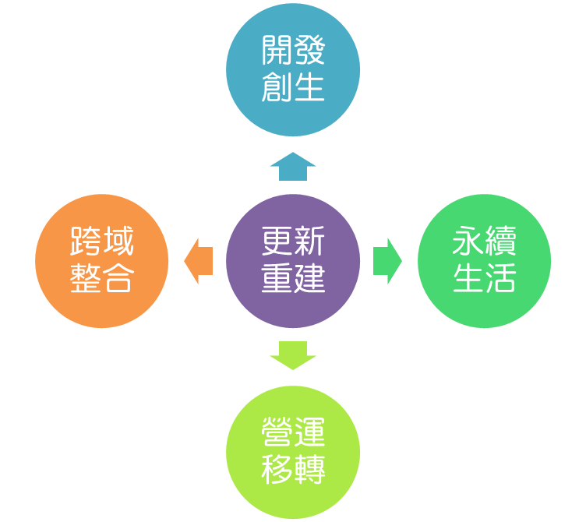
信義區松友生活社區
再生計畫
宜居社區
生活服務
創生利民
集約改造
人本智慧
永續經營
敬請加入爭取
松友生活社區發展再生協會
知見生活開發．都更顧問
114年11月

